Slide 1
期中报告
4

Slide 2
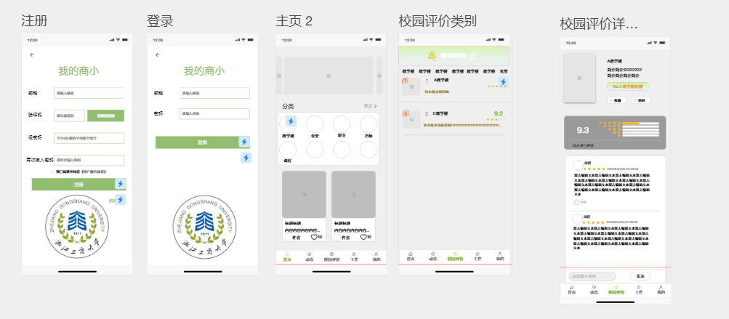
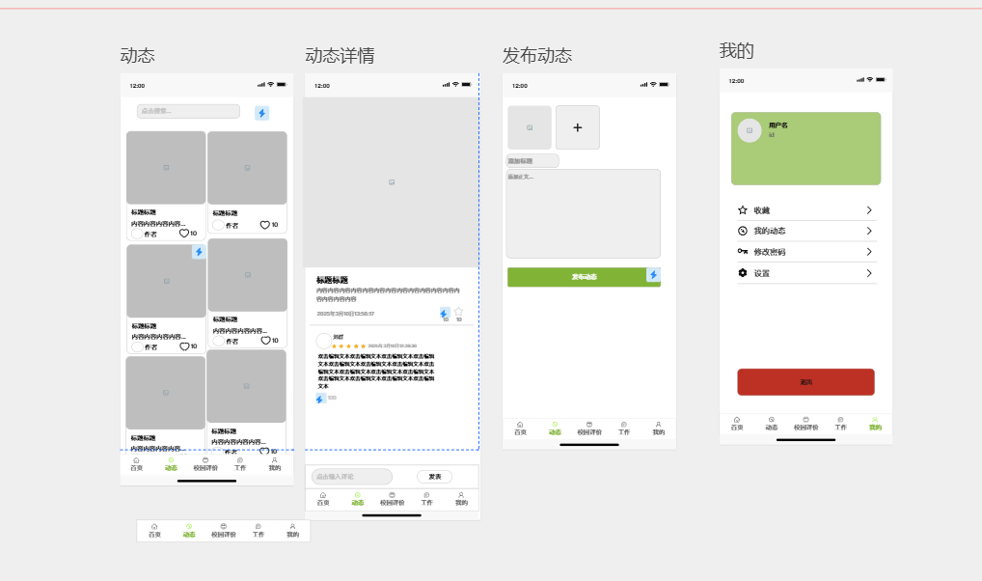
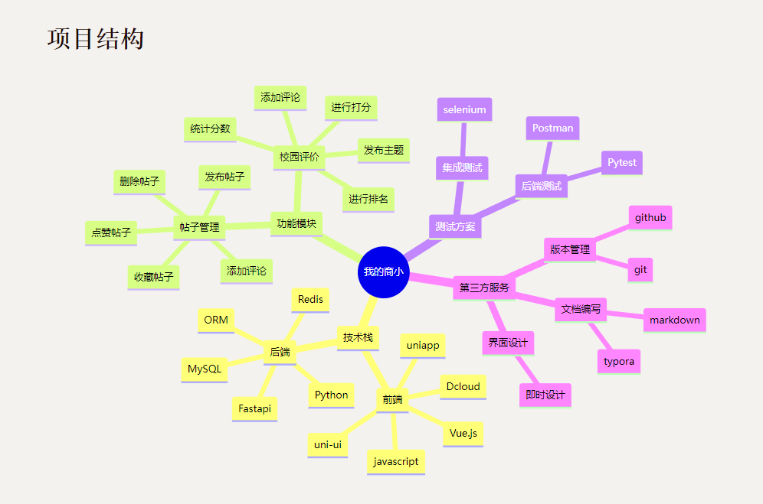
原型设计 （墨刀）

Slide 3
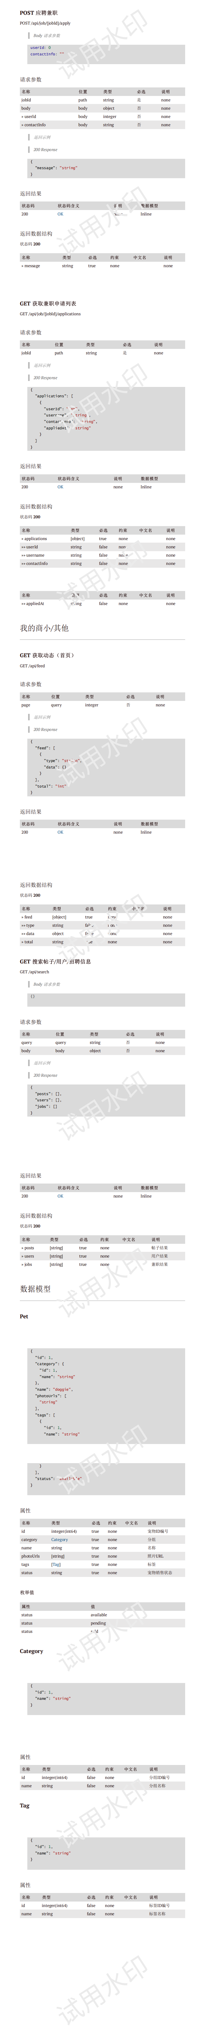
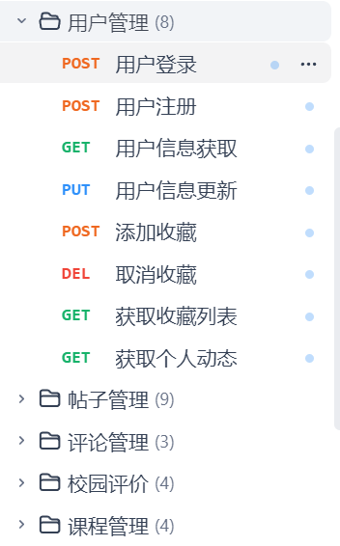
API设计（apifox）
REST
接口请求地址：
/type/function
例：/user/login
接受参数格式：json
返回格式：
json： code=>状态码
data=>数据
msg=>‘success’/错误提示

Slide 4
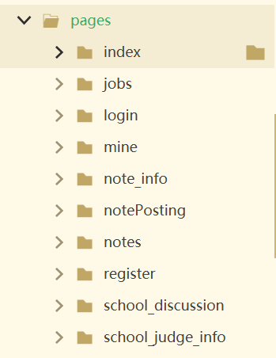
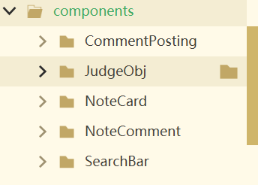
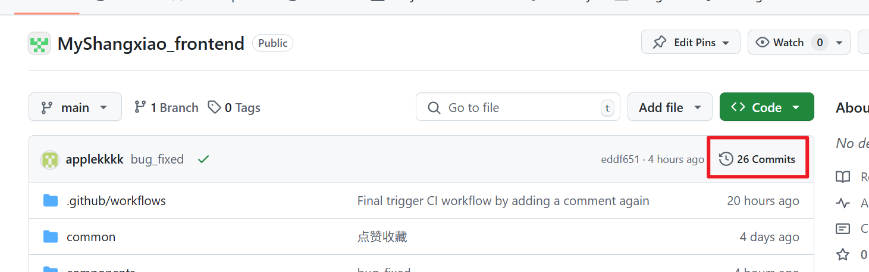
前端（uniapp）
- 跨端开发：
- Uniapp 支持一套代码多端运行（H5、微信小程序、移动端），大幅降低开发和维护成本。
- 基于 Vue 语法，学习成本低，开发效率高。
- 生态丰富：
- 支持丰富的插件市场，可快速集成第三方功能（如地图、支付、推送等）。
- 提供原生渲染能力，性能接近原生应用。

Slide 5
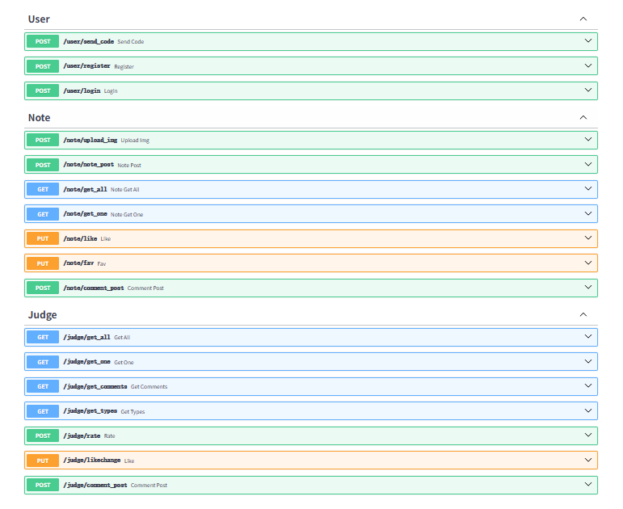
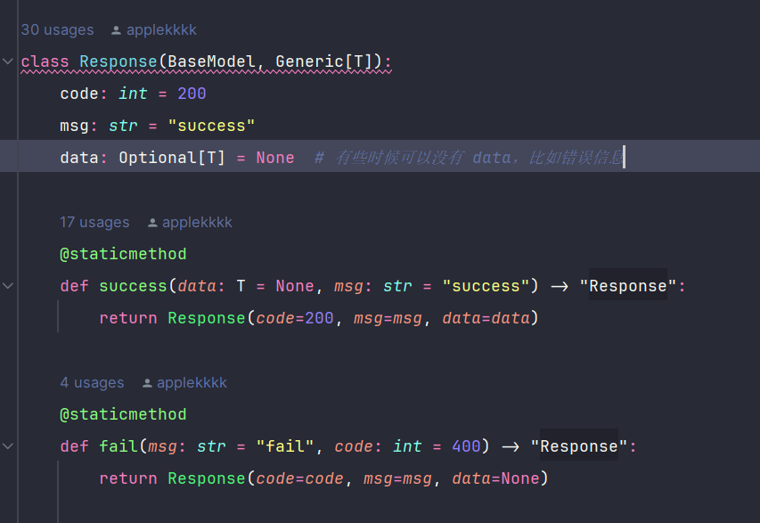
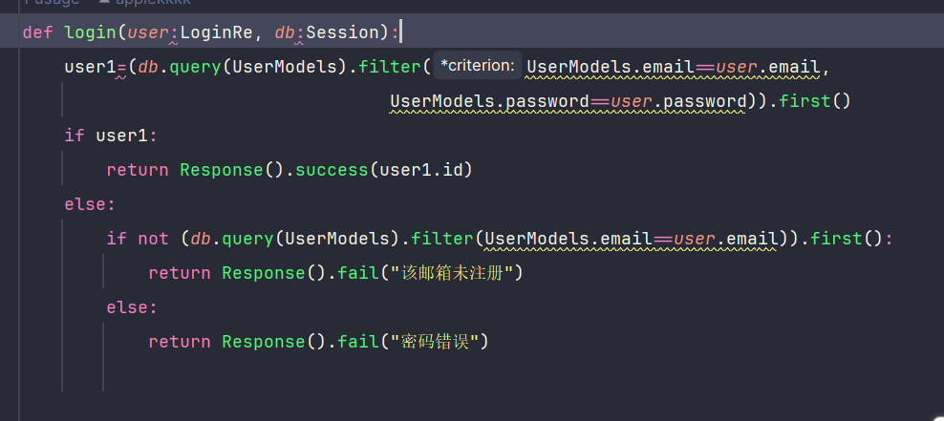
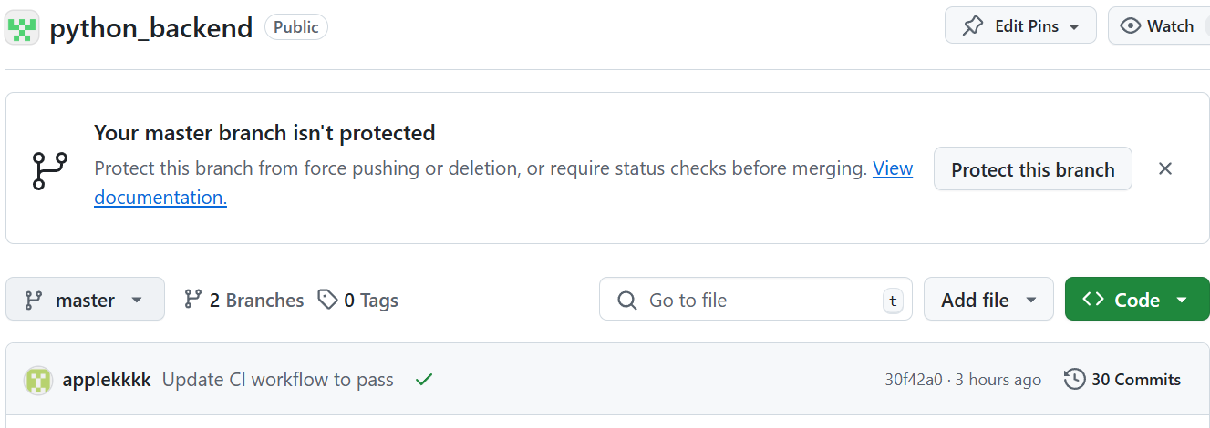
后端（fastapi）
一、速度快
FastAPI 是基于 Starlette 和 Pydantic 构建的，天然支持异步（async/await）。
单接口性能接近 Node.js 和 Go，远超传统的 Flask、Django。
二、开发效率高
支持自动生成 OpenAPI（Swagger）文档，不用手写接口文档。
请求参数、响应结果都有自动校验，只需简单定义 Pydantic 模型。
几乎写完接口代码，文档、校验、序列化都自动做好了。
三、学习曲线平滑
语法风格清晰，基本接近 Flask。
如果用过 Flask/Django，很快可以上手。
兼容传统同步代码，也支持异步调用，过渡非常友好。

Slide 6
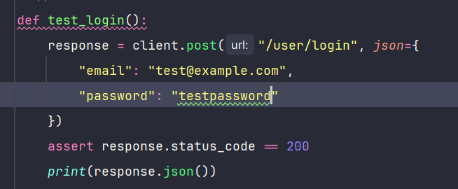
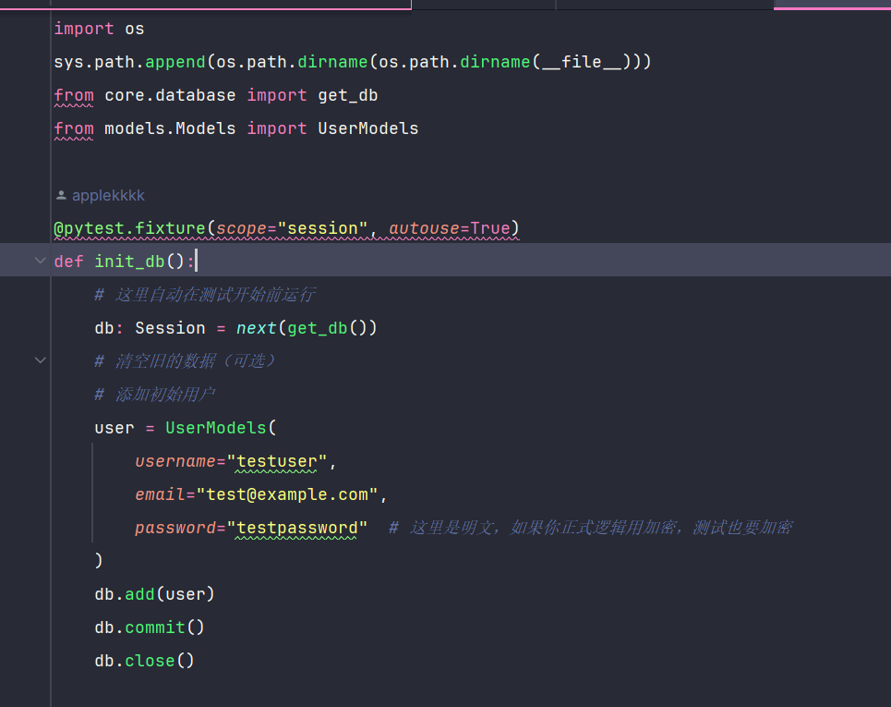
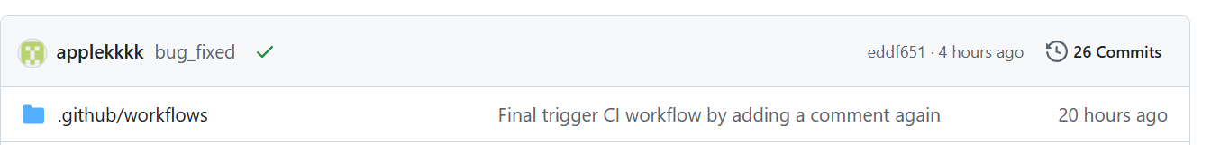
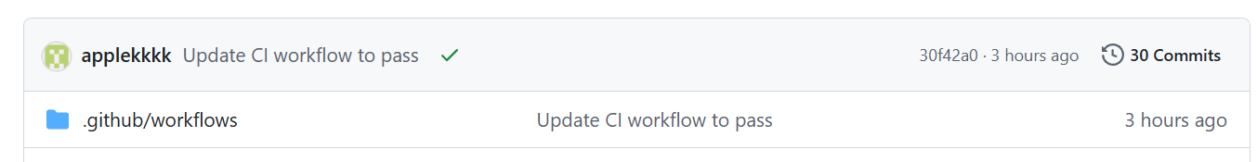
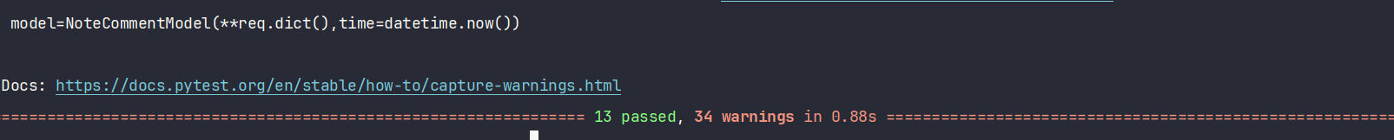
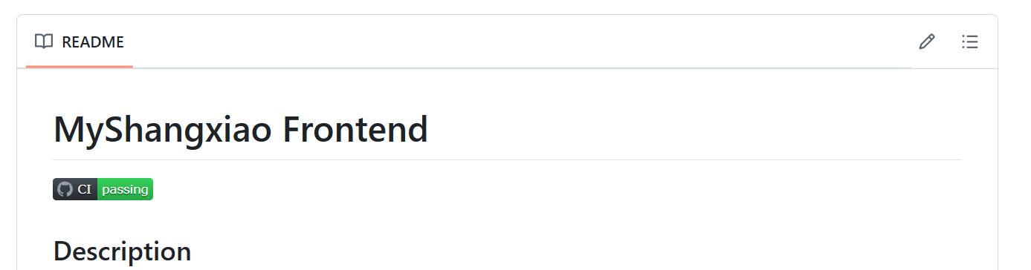
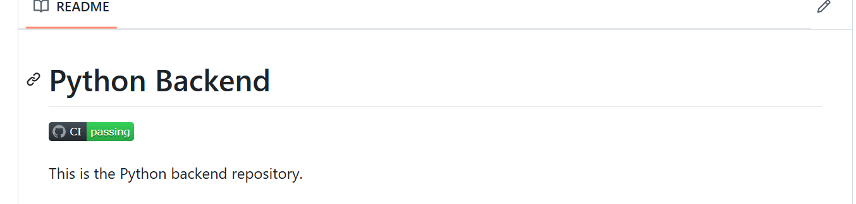
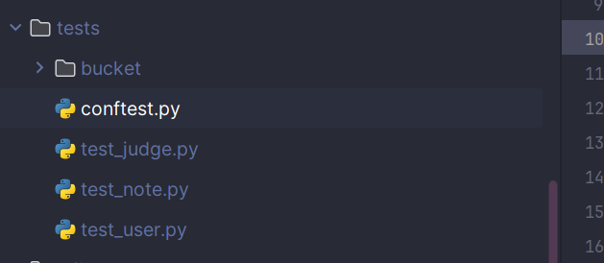
测试（pytest）

Slide 7
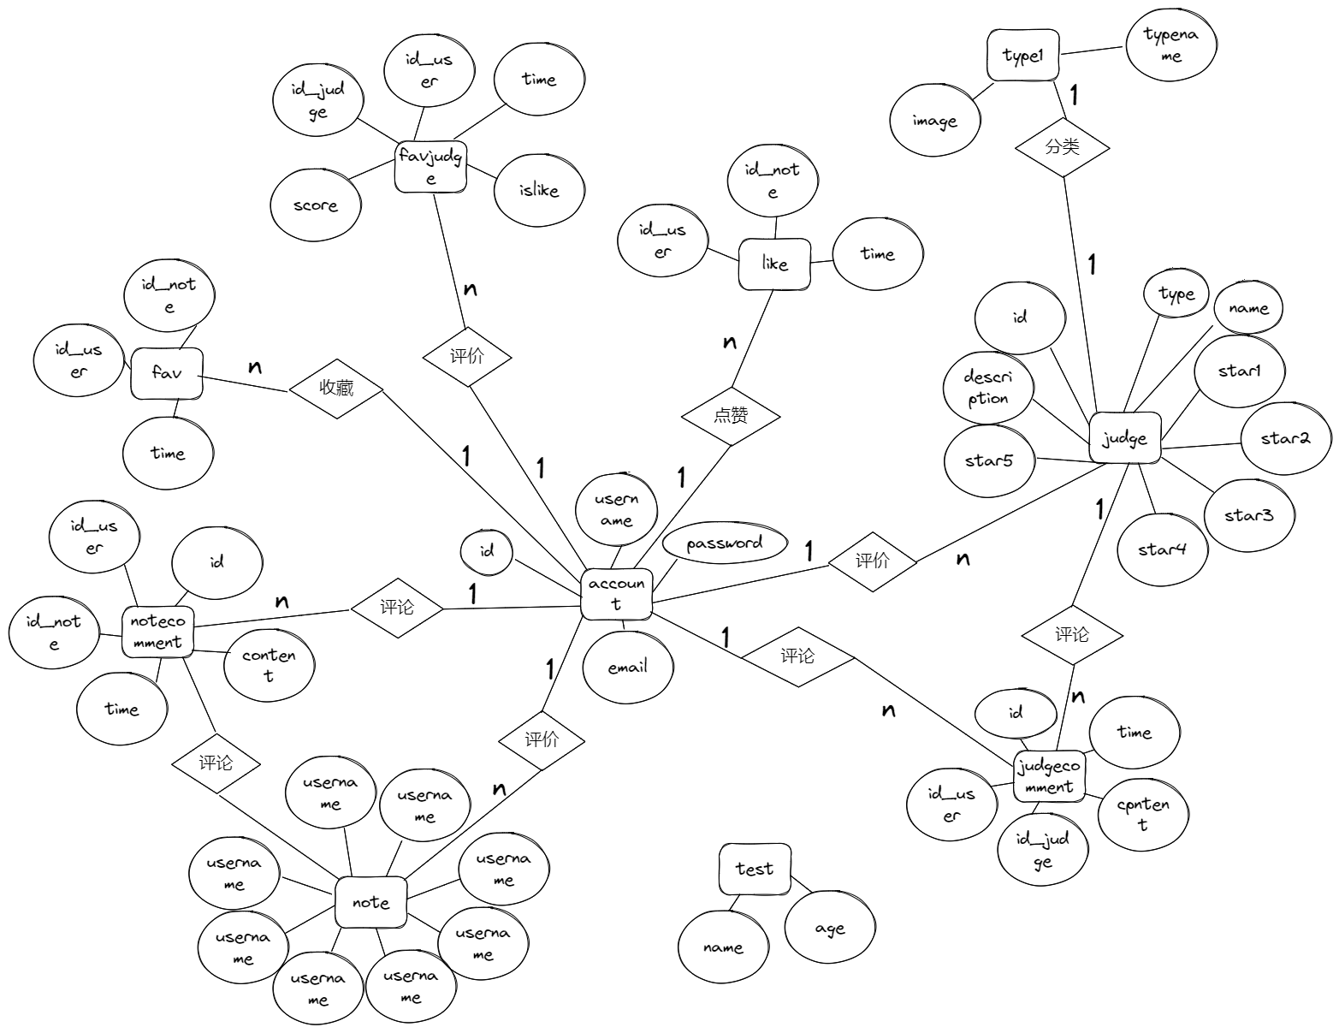
数据库
ER图

Slide 8
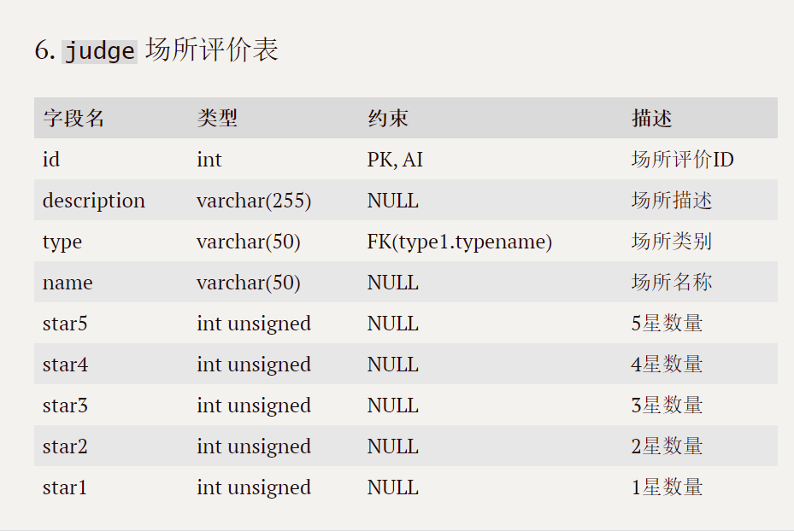
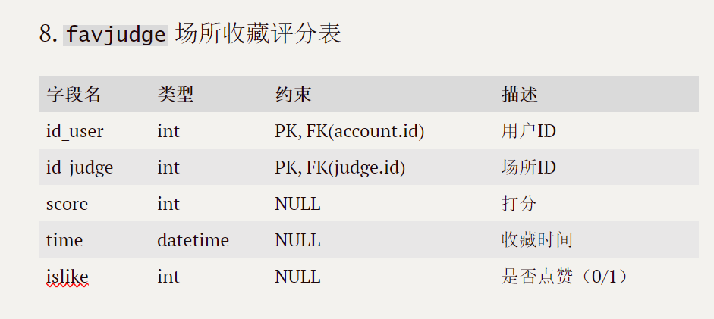
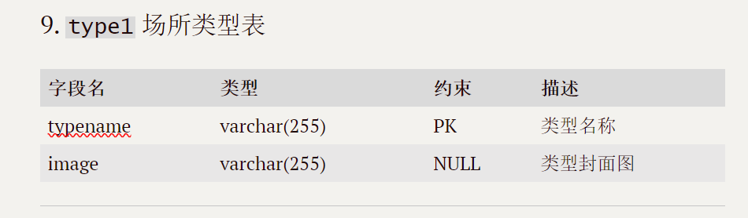
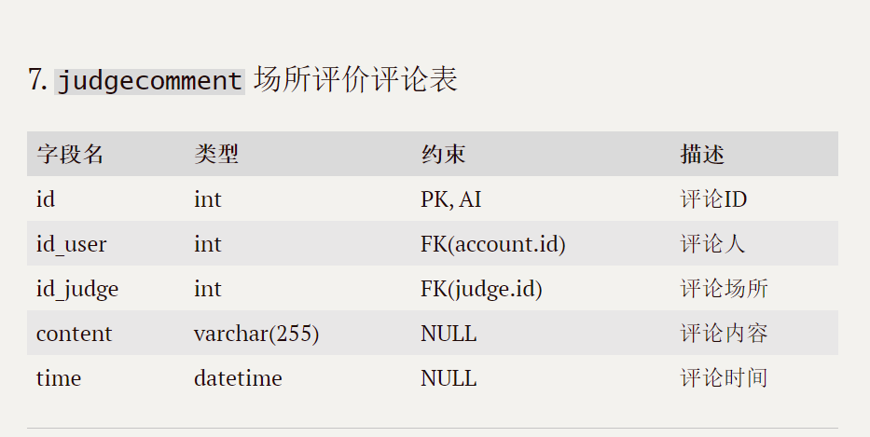
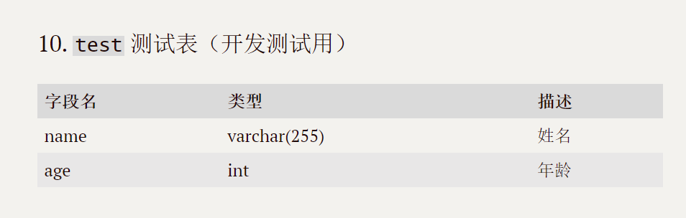
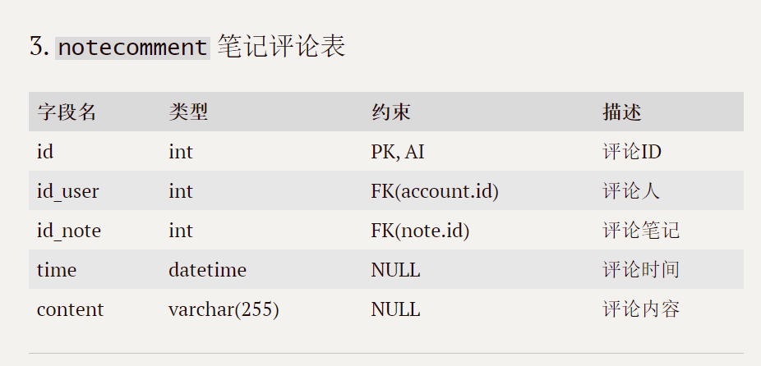
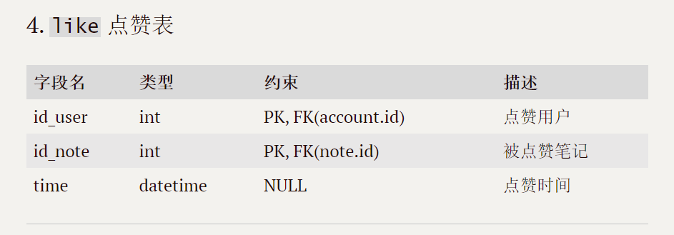
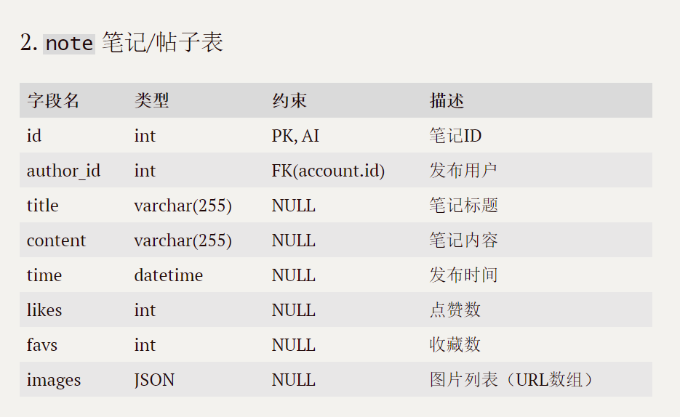
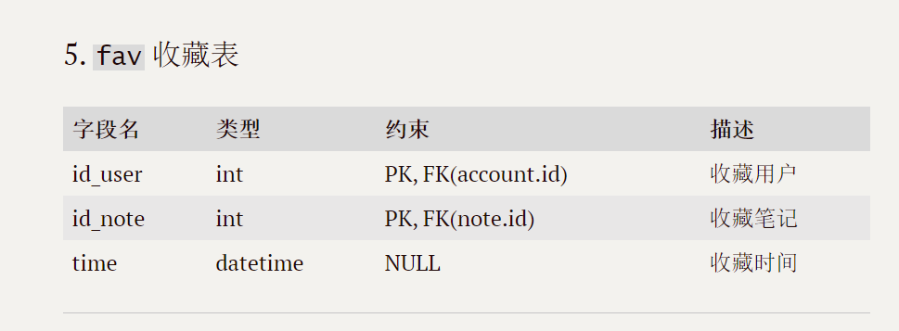
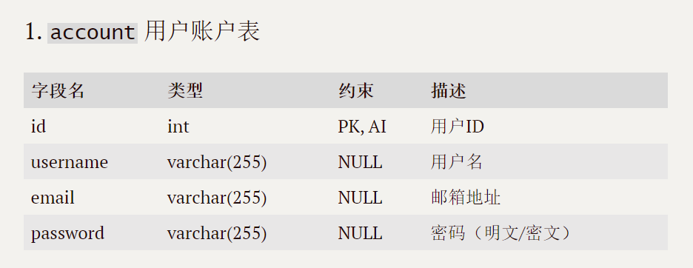
数据库
数据表

